Slide 1
Сайт по поиску работы для подростков WorkSearch
Чуприна Владик
Селивёрстов Димасик

Slide 2
Цель
Создать сайт для помощи в поиске работы школьникам, обезопасив и ускорив данный процесс

Slide 3
Задачи
Создать сайт с требуемым функционалом
Разработать интуитивно понятный интерфейс
Обеспечить родительский контроль за выбором ребёнком вакансий
Создать API для удобной работы с нашим сервисом

Slide 4
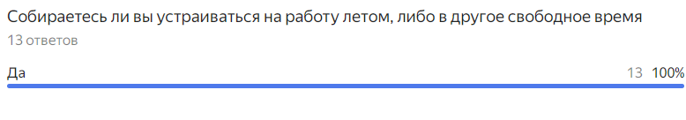
Актуальность
Опрос проведённый среди учащихся Яндекс Лицея

Slide 5
Ход работы
01
03
Реализованные решения
API
02
04
База данных
Демонстрация

Slide 6
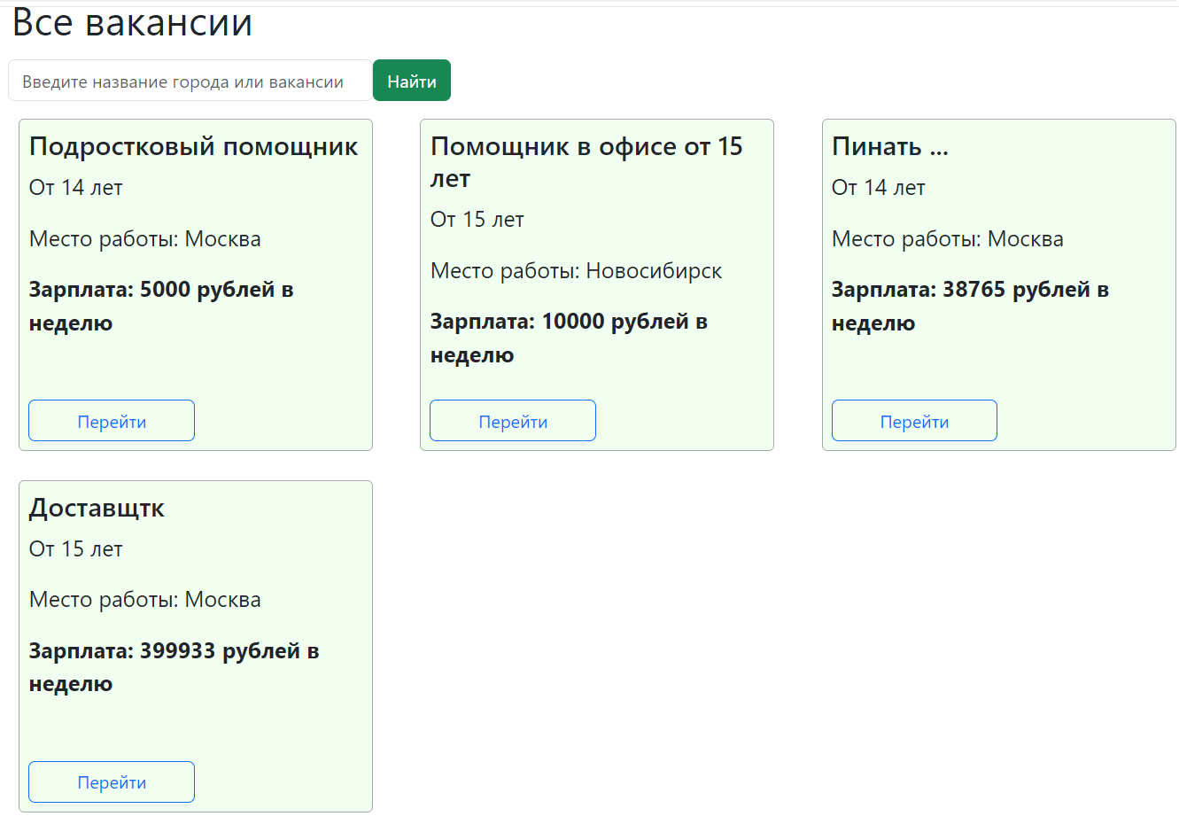
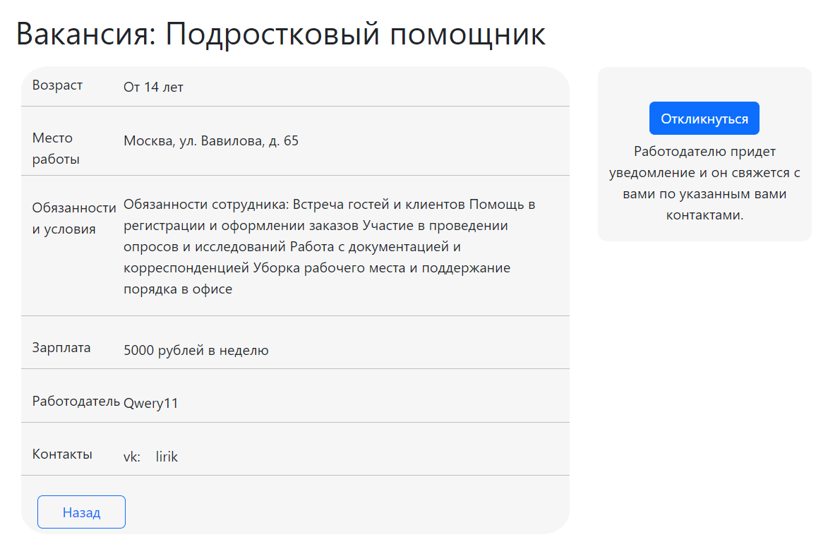
Реализованные решения
Список вакансий
Просмотр вакансии

Slide 7
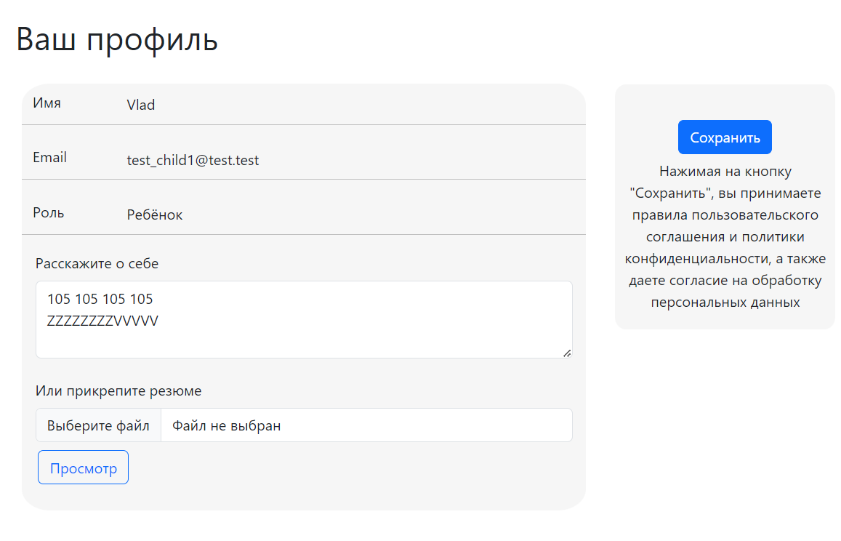
Реализованные решения
Создание резюме и редактирование профиля

Slide 8
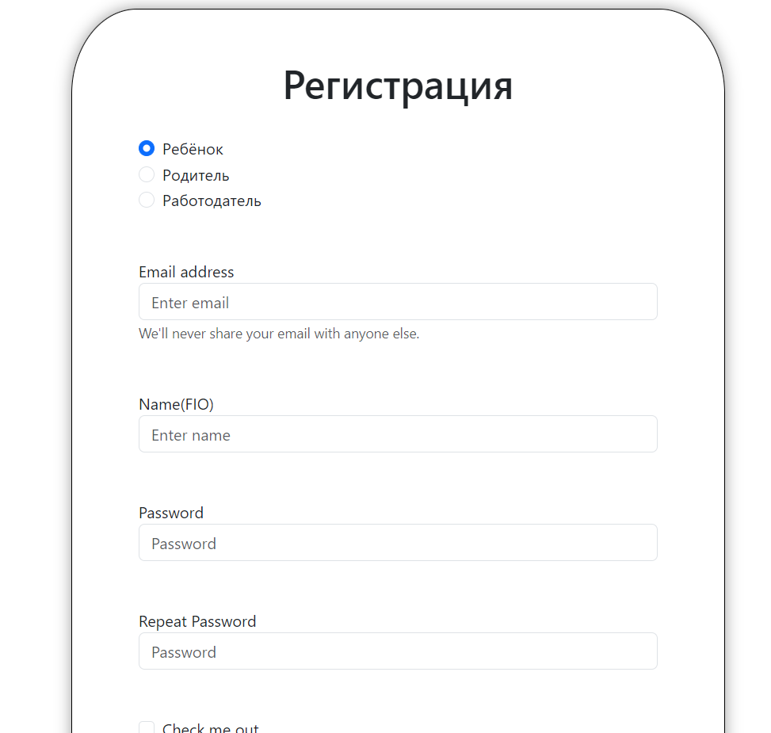
Реализованные решения
Три вида аккаунтов, каждый с разным функционалом.

Slide 9
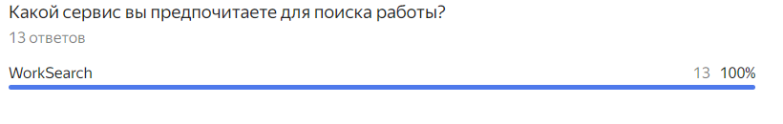

Интересный факт
Все опрашиваемые люди предпочитают наше приложение для поиска работы

Slide 10
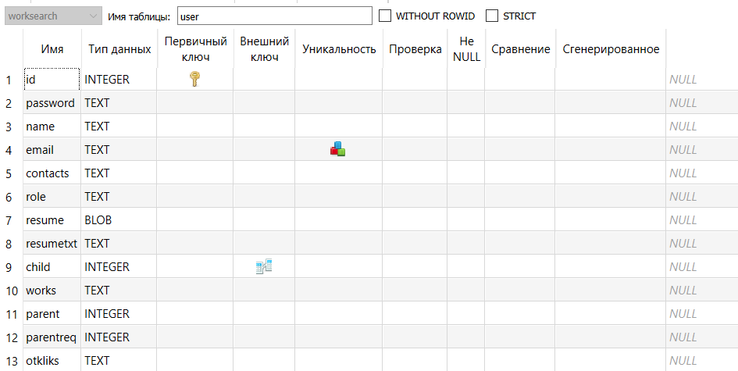
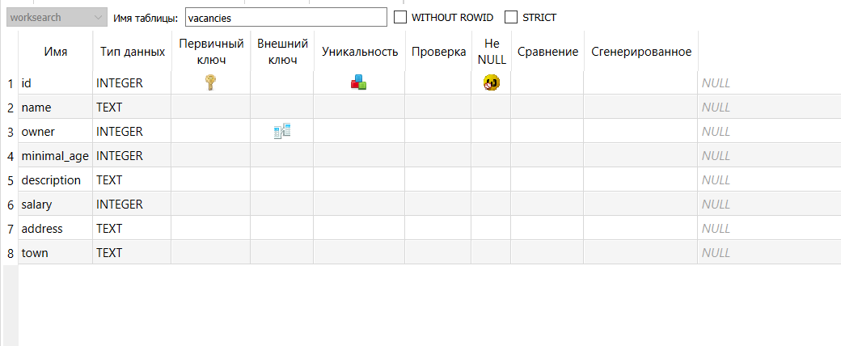
База данных
Таблица User
Таблица Vacancies

Slide 11
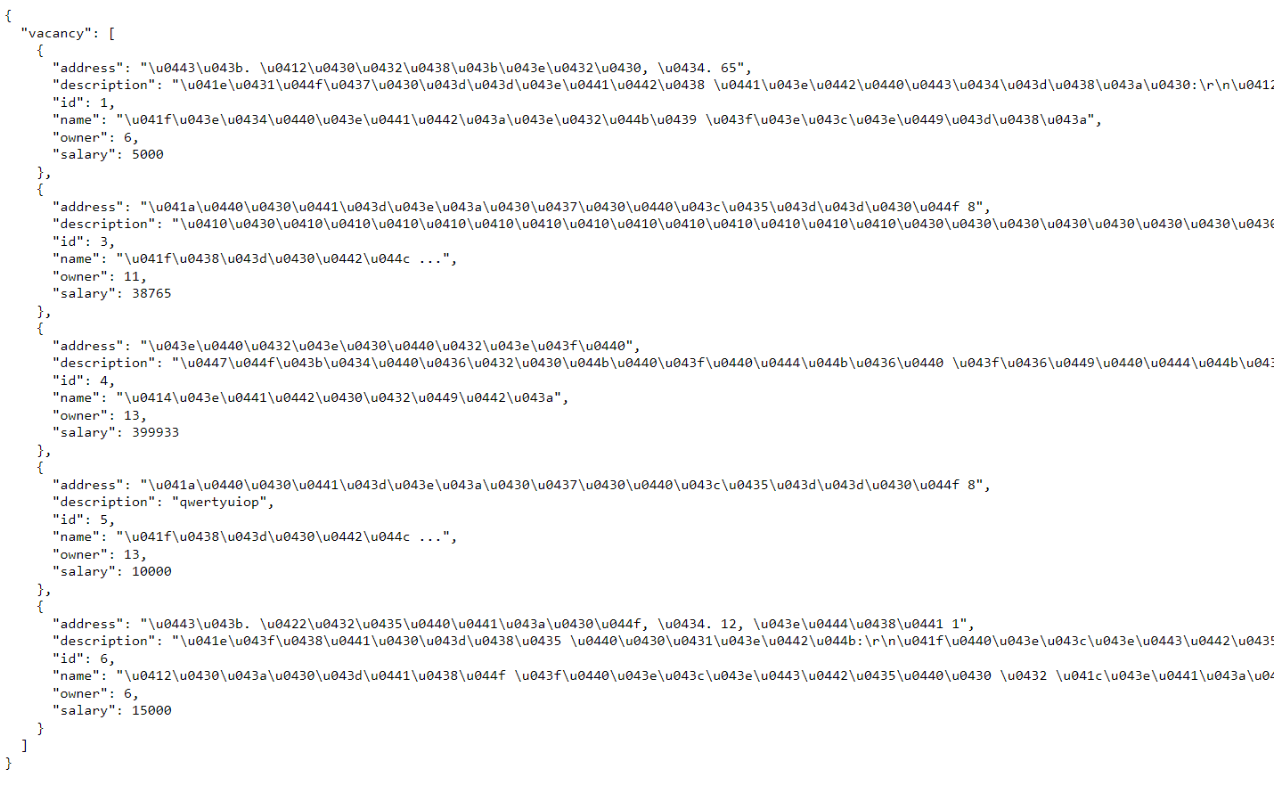
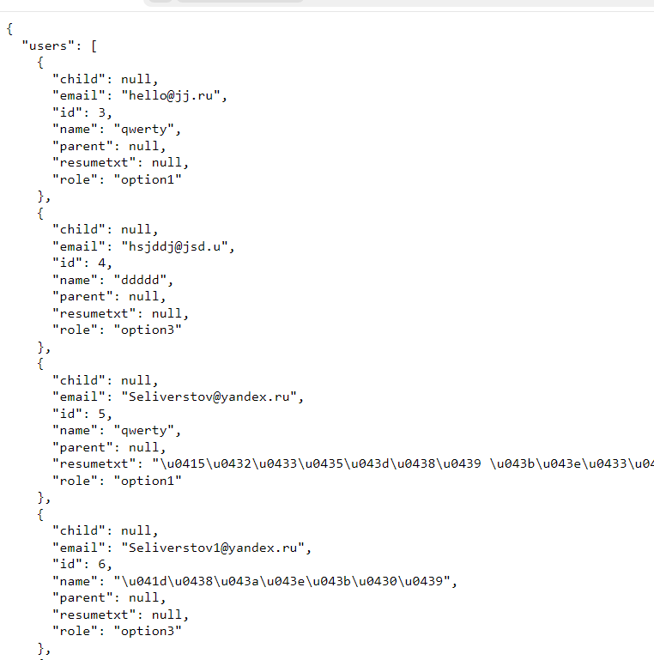
API
/api/vacancy/salary/from5to1000000
/api/users

Slide 12

Итоги и демонстрация
Отсканируйте QR-код, чтобы попасть на наш сайт

Slide 13

Спасибо за внимание!

